Slide 1
Prinzipien der Klimadidaktik
Notes:
Grundidee: Klimabildung ist wie Demokratiebildung selbstverständlicher Ausbildungsaspekt. Kein Add-On.

Slide 2
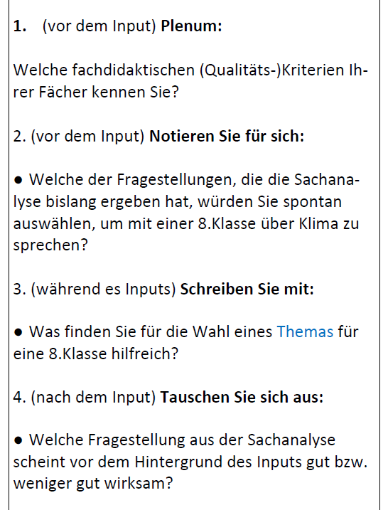
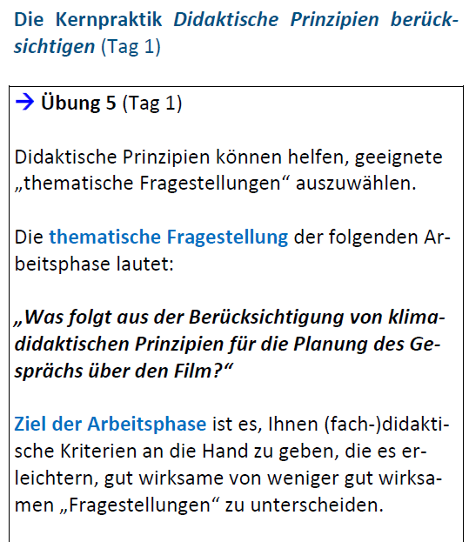
Prinzipien der Klimadidaktik
Notes:
Grundidee: Klimabildung ist wie Demokratiebildung selbstverständlicher Ausbildungsaspekt. Kein Add-On.

Slide 3
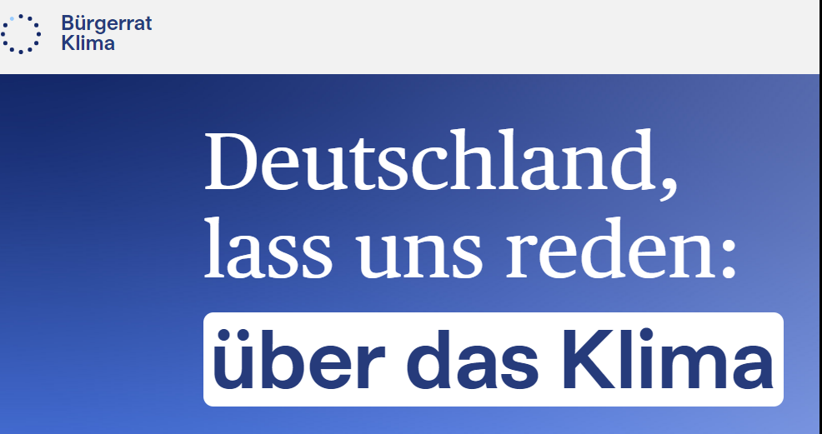
5. Klimadidaktik Workshop, Mittwoch, 19.11.2025, 14:00-17:30
Schwerpunkt: Klimadidaktik mit ernste Lernspielen
Stop to be against!
Tell a positive story!
Do it with the fewest words possible!
Julius van der Laar, campac-Demokratie-Konferenz 11/2024
Schirmherrschaft Bundespräsident Horst Köhler (CDU)

Slide 4
1. Warum „didaktische Prinzipien“ ?
„Didaktische Prinzipien“
ermöglichen „begrifflich fixierte Unterrichtskonzepte“ (Mühlhausen, Gegenseitige Hospitation, Die Deutsche Schule, 1991, 217)
geben Orientierung
resümieren den Erkenntnisstand der fachdidaktischen Forschung
sichern Lernerfolge
gibt es in jedem Fach!
Notes:
Wenn man mehr Vorbereitungszeit als Ihnen zur Verfügung steht hat, würde man im Einstiegsgespräch über den Film und in der Lernsequenz zwei Prinzipien der Klimadidaktik berücksichtigen:

Slide 5
Prinzipien der Klimadidaktik
Notes:
Grundidee: Klimabildung ist wie Demokratiebildung selbstverständlicher Ausbildungsaspekt. Kein Add-On.

Slide 6
Didaktische Prinzipien gibt es in jedem Fach!
Prinzipien der ____didaktik: Im meinem Fach … geht es darum,
1. …,
2. … und
3. ... .
Lesen Sie auf der Homepage („1.Tag-Prüfung“, unten) nach.
Fragen Sie in den fachdidaktischen Einführungsveranstaltungen, worum es im Kern im Fach … geht! ( = Prinzipien der …didaktik)
Notes:
Wenn man mehr Vorbereitungszeit als Ihnen zur Verfügung steht hat, würde man im Einstiegsgespräch über den Film und in der Lernsequenz zwei Prinzipien der Klimadidaktik berücksichtigen:

Slide 7
1. Warum „didaktische Prinzipien“ ?
„Didaktische Prinzipien“
ermöglichen „begrifflich fixierte Unterrichtskonzepte“ (Mühlhausen, Gegenseitige Hospitation, Die Deutsche Schule, 1991, 217)
geben Orientierung
resümieren den Erkenntnisstand der fachdidaktischen Forschung
sichern Lernerfolge
gibt es in jedem Fach!
geben auch in der Klimadidaktik Orientierung
Notes:
Wenn man mehr Vorbereitungszeit als Ihnen zur Verfügung steht hat, würde man im Einstiegsgespräch über den Film und in der Lernsequenz zwei Prinzipien der Klimadidaktik berücksichtigen:

Slide 8
Prinzipien der Klimadidaktik
Notes:
Grundidee: Klimabildung ist wie Demokratiebildung selbstverständlicher Ausbildungsaspekt. Kein Add-On.

Slide 9
Prinzipien der Klimadidaktik
Notes:
Grundidee: Klimabildung ist wie Demokratiebildung selbstverständlicher Ausbildungsaspekt. Kein Add-On.

Slide 10
2. Warum Klimaschutz als Leitthematik?
„Die Klimakrise verstärkt alle bekannten Faktoren, die Demokratien destabilisieren.“
Jonas Schaible, Demokratie im Feuer, 2023
Notes:
Grundidee: Klimabildung ist wie Demokratiebildung selbstverständlicher Ausbildungsaspekt. Kein Add-On.

Slide 11
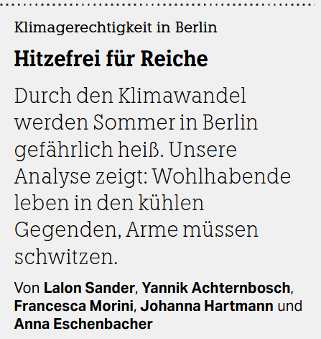
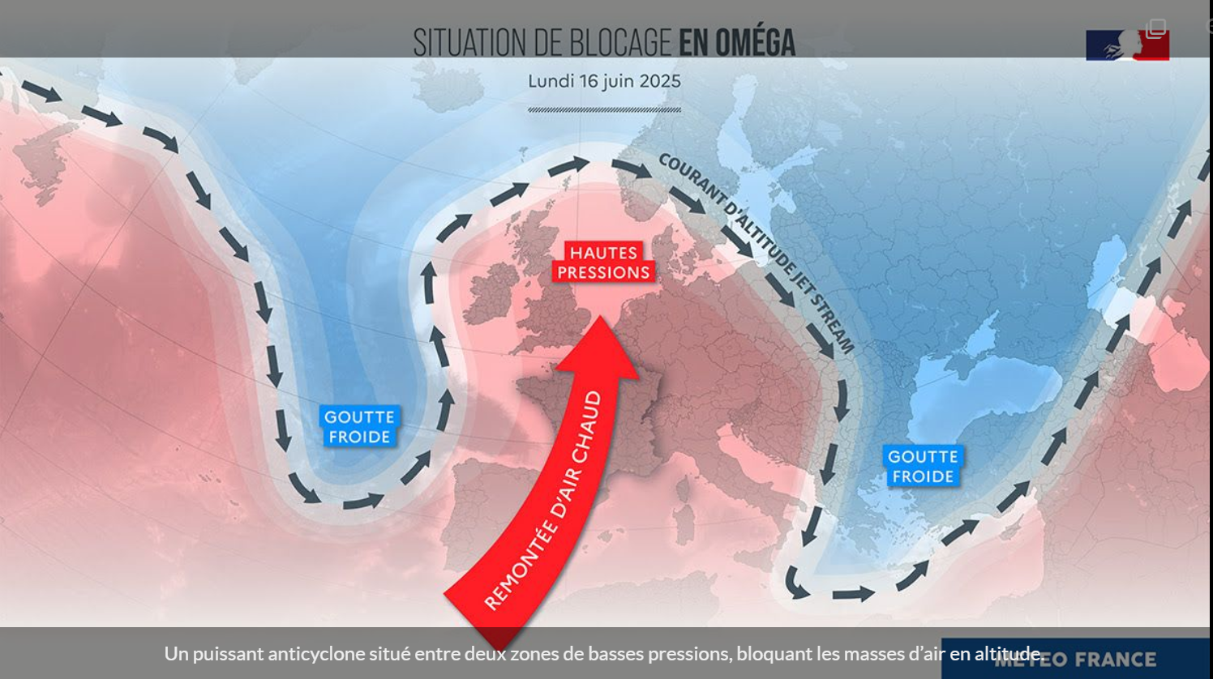
2. Warum Klimaschutz als Leitthematik?
Hitzewellen:
H. vertiefen
soziale Spaltungen:
Gesundheit
Lebensmittel- preise
Klimaanlagen
Strompreise
1. Juli 2025: 1350 Schulen, d.h. 3% aller französischen Schulen schließen.
41,9 Grad (Drome)
Vague de chaleur : on vous explique ce qu’est le blocage en oméga, responsable de la canicule qui s’abat en France actuellement - ladepeche.fr, 25.06.2025
Notes:
Grundidee: Klimabildung ist wie Demokratiebildung selbstverständlicher Ausbildungsaspekt. Kein Add-On.

Slide 12
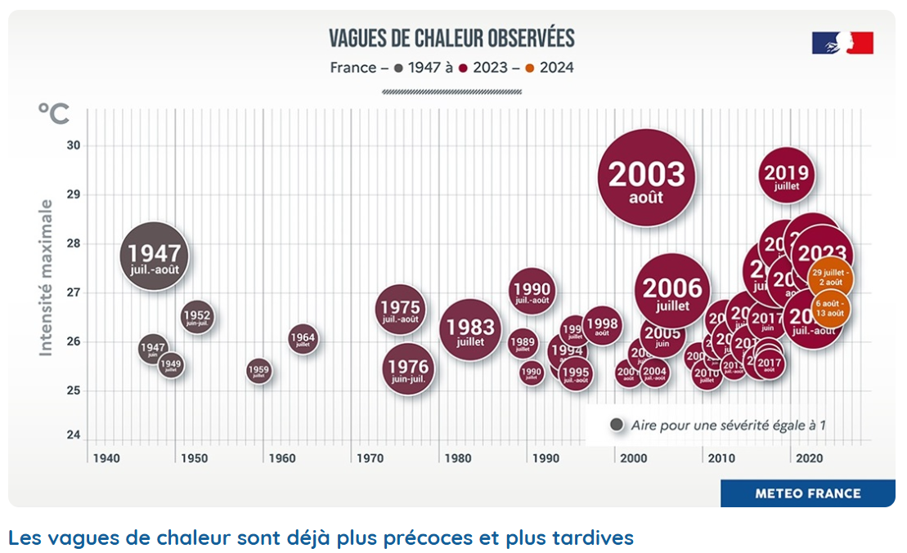
2. Warum Klimaschutz als Leitthematik?
Hitzewellen:
1976-2005: 10% Wahrscheinlichkeit
2025: Immer früher, später, länger, häufiger, intensiver!
2050: 2,7 Grad+ -> HW zwischen Anfang Juni bis Mitte September, Wahrscheinlichkeit = 45%
2100: 4,0 Grad+, -> HW wischen Mitte Juni bis Mitte Sept., 70% Wahrscheinlichkeit
https://meteofrance.com , 15.06.25
Notes:
https://meteofrance.com/le-changement-climatique/quel-climat-futur/changement-climatique-quel-impact-sur-les-vagues-de

Slide 13
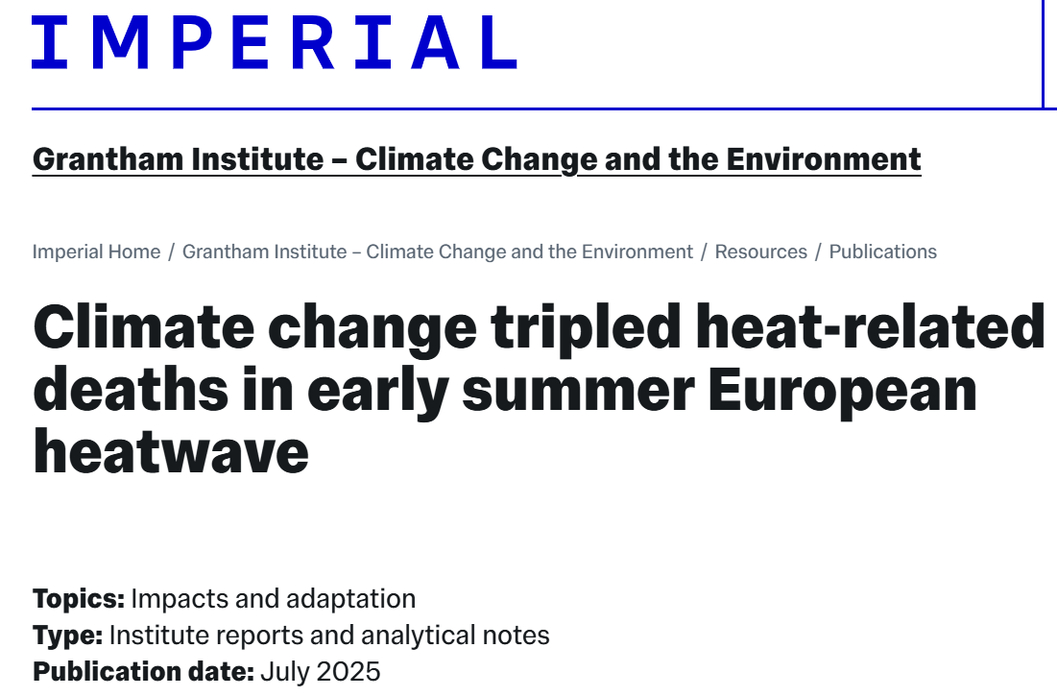
2. Warum Klimaschutz als Leitthematik?
Key points:
● About 1,500 of the 2,300 estimated heat deaths, or 65%, are a result of climate change increasing the heat by 1-4°C, meaning the death toll was tripled due to the burning of fossil fuels.
● Climate change was behind 317 of the estimated excess heat deaths in Milan, 286 in Barcelona, 235 in Paris, 1712 in London, 164 in Rome, 108 in Madrid, 96 in Athens, 47 in Budapest, 31 in Zagreb, 21 in Frankfurt, 21 in Lisbon and 6 in Sassari (a full breakdown of the results is given in the notes).
Grantham Institute | Imperial College London, 09.07.2025
Notes:
https://meteofrance.com/le-changement-climatique/quel-climat-futur/changement-climatique-quel-impact-sur-les-vagues-de

Slide 14
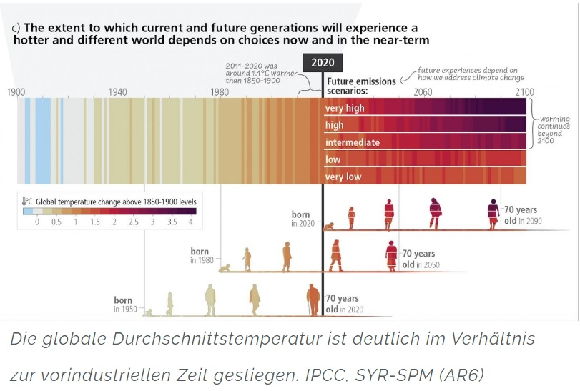
2. Warum Klimaschutz als Leitthematik?
Generationen-
gechtigkeit
Schule hat eine Mitverantwortung zur Herstellung von G.
Notes:
Grundidee: Klimabildung ist wie Demokratiebildung selbstverständlicher Ausbildungsaspekt. Kein Add-On.

Slide 15
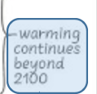
2. Warum Klimaschutz als Leitthematik?
Generationen-
gechtigkeit
Schule hat eine Mitverantwortung zur Herstellung von G.
Notes:
Grundidee: Klimabildung ist wie Demokratiebildung selbstverständlicher Ausbildungsaspekt. Kein Add-On.

Slide 16
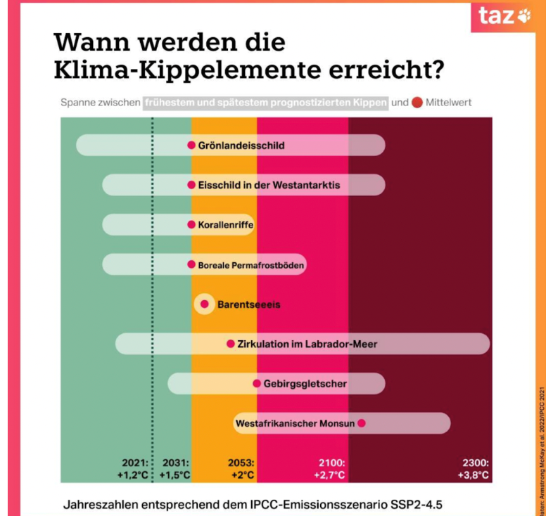
2. Warum Klimaschutz als Leitthematik?
Kipppunkte
Notes:
Grundidee: Klimabildung ist wie Demokratiebildung selbstverständlicher Ausbildungsaspekt. Kein Add-On.

Slide 17
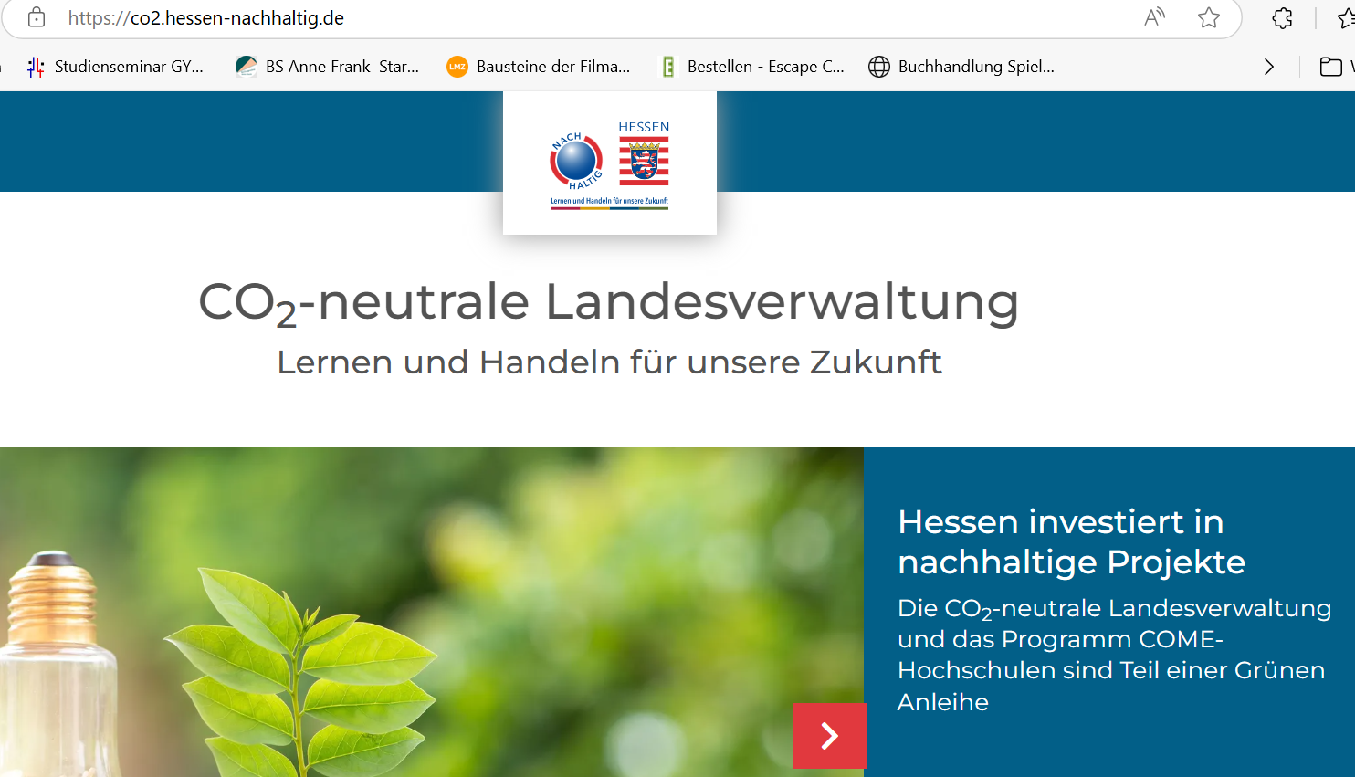
2. Warum Klimaschutz als Leitthematik?
Hessen geht mit guten Beispiel voran!
„Die Klimakrise verstärkt alle bekannten Faktoren, die Demokratien destabilisieren.“
Jonas Schaible, Demokratie im Feuer, 2023
Notes:
Grundidee: Klimabildung ist wie Demokratiebildung selbstverständlicher Ausbildungsaspekt. Kein Add-On.

Slide 18
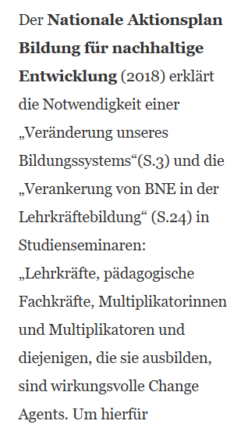
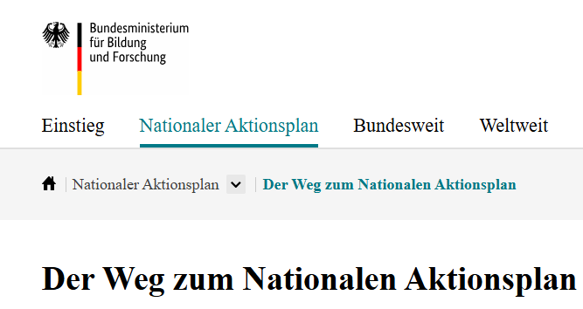
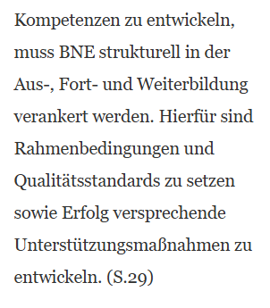
2. Warum Klimaschutz als Leitthematik?
Der Weg zum Nationalen Aktionsplan - BNE-Portal Kampagne
Notes:
Grundidee: Klimabildung ist wie Demokratiebildung selbstverständlicher Ausbildungsaspekt. Kein Add-On.

Slide 19
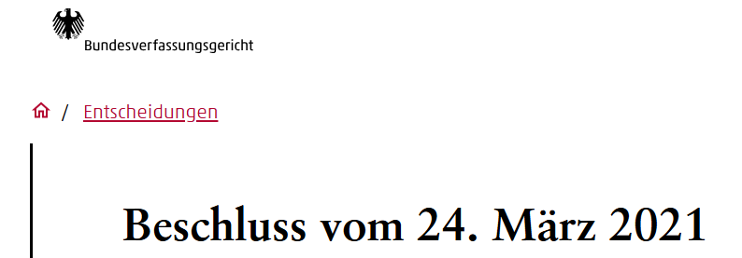
2. Warum Klimaschutz als Leitthematik?
Klimaschutz hat Verfassungsrang!
= Dieses verpflichtet den deutschen Staat zur Herstellung von Klimaneutralität sowie zur Einhaltung der Pariser Temperaturziele und eines damit zu vereinbarenden Treibhausgasbudgets.
= der Grundsatz der …Freiheitssicherung … verlangt, dass das verbleibende Budget angemessen über die Zeit zu verteilen ist, um unverhältnismäßige Belastungen in der Zukunft zu vermeiden und … Planungssicherheit bereitzustellen
Notes:
Grundidee: Klimabildung ist wie Demokratiebildung selbstverständlicher Ausbildungsaspekt. Kein Add-On.

Slide 20
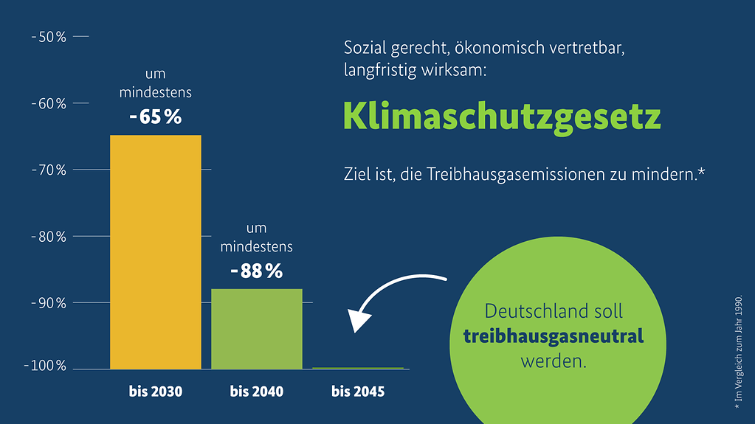
2. Warum Klimaschutz als Leitthematik?
Klimaschutz hat Verfassungsrang!
Klimaschutzgesetz 2019 (CDU/SPD: „-55% bis 2030“)
BVG- Beschluss 2021
Klimaschutzgesetz 2021 (CDU/SPD: „Sektorziele“)
Klimaschutzgesetz 2024 (SPD/Bü90/FDP: Zielverfehlung in zwei Jahren in Folge -> Pflicht zu Maßnahmen) (1)
Expertenrat für Klimafragen (jährliche Kontrolle)
(1) Die Bundesreg. muss im ersten Jahr einer Legislaturperiode ein umfassendes sektorübergreifendes Klimaschutzprogramm beschließen, um das Erreichen der Klimaziele sicherzustellen.
Notes:
Grundidee: Klimabildung ist wie Demokratiebildung selbstverständlicher Ausbildungsaspekt. Kein Add-On.

Slide 21
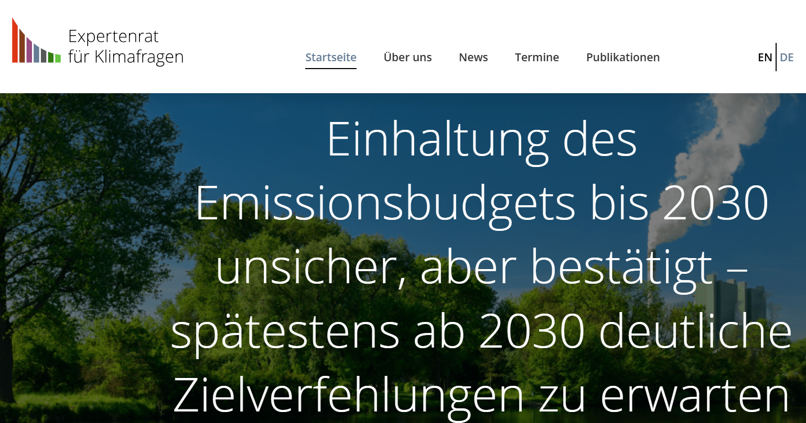
2. Warum Klimaschutz als Leitthematik?
Zweijahresgutachten 2025:
Klima-schutz-lücken !
Notes:
Grundidee: Klimabildung ist wie Demokratiebildung selbstverständlicher Ausbildungsaspekt. Kein Add-On.

Slide 22
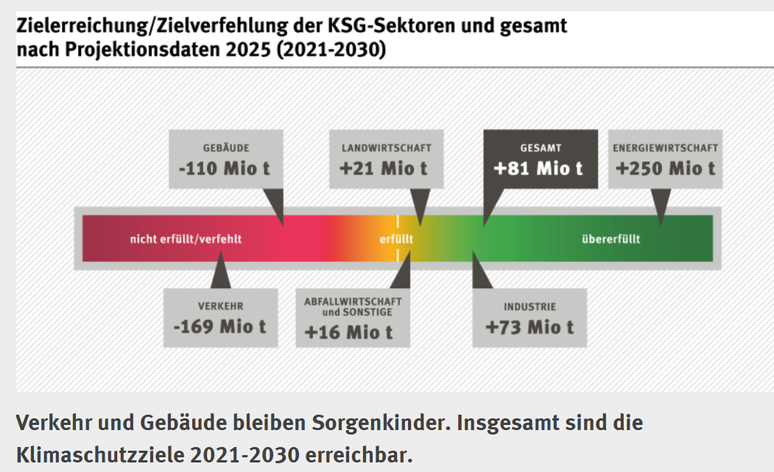
2. Warum Klimaschutz als Leitthematik?
Klimaschutz-lücken!
K. bedrohen Demokratie und Generationen-gerechtigkeit
Notes:
https://www.umweltbundesamt.de/themen/klima-energie/klimaschutz-energiepolitik-in-deutschland/szenarien-fuer-die-klimaschutz-energiepolitik/integrierte-energie-treibhausgasprojektionen#2025

Slide 23
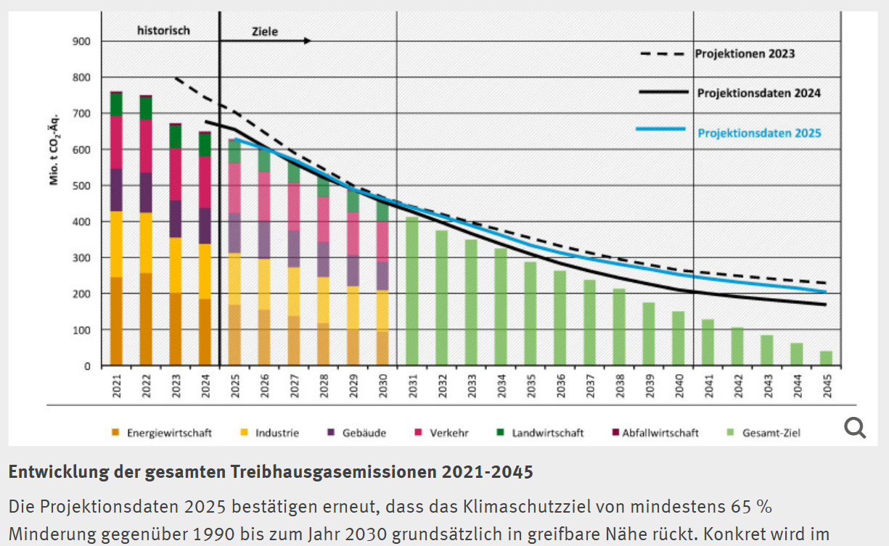
2. Warum Klimaschutz als Leitthematik?
Klimaschutz-lücken!
K. bedrohen Demokratie und Generationen-gerechtigkeit
Notes:
https://www.umweltbundesamt.de/themen/klima-energie/klimaschutz-energiepolitik-in-deutschland/szenarien-fuer-die-klimaschutz-energiepolitik/integrierte-energie-treibhausgasprojektionen#2025

Slide 24
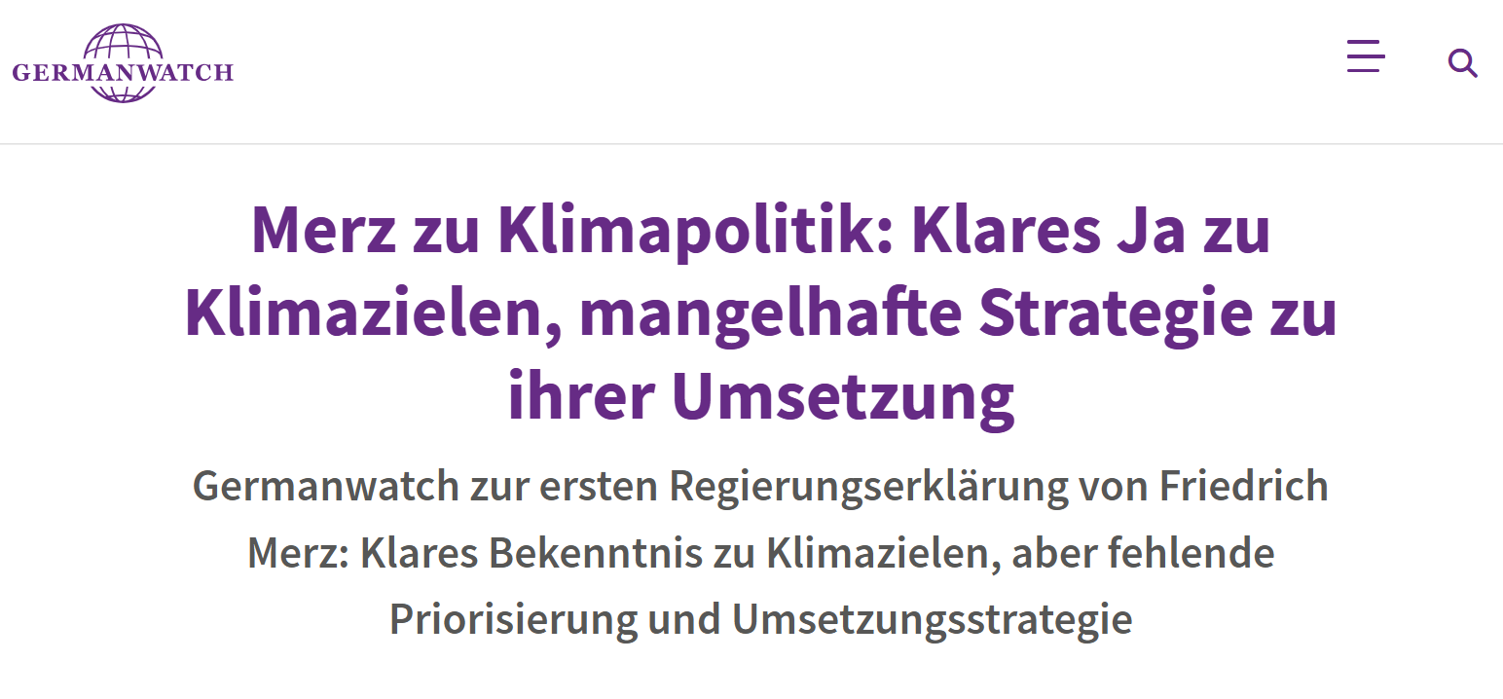
2. Warum Klimaschutz als Leitthematik?
Klimaschutz-lücken
bedrohen Demokratie und Generationen-gerechtigkeit
Notes:
https://www.umweltbundesamt.de/themen/klima-energie/klimaschutz-energiepolitik-in-deutschland/szenarien-fuer-die-klimaschutz-energiepolitik/integrierte-energie-treibhausgasprojektionen#2025

Slide 25
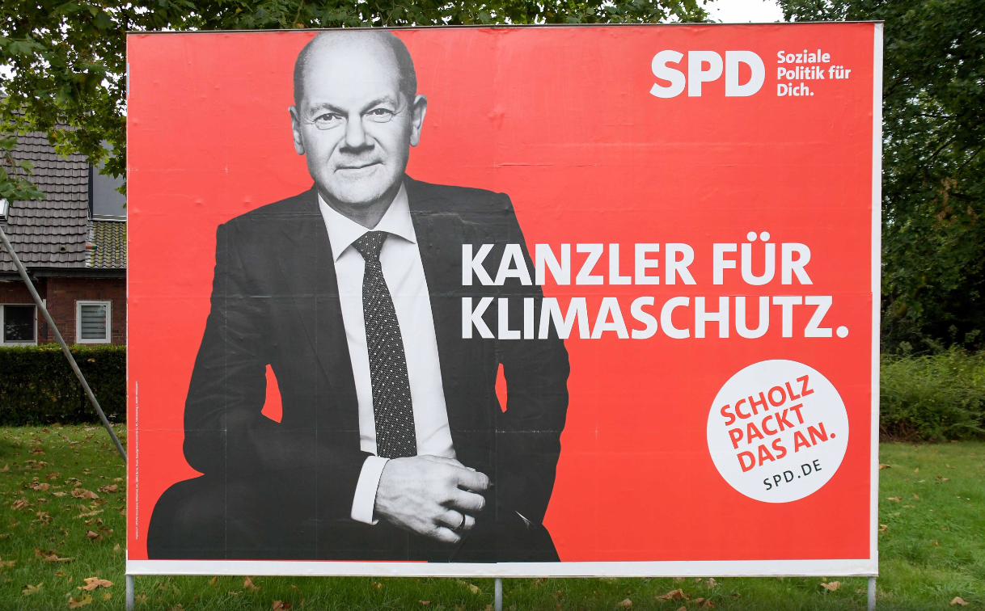
2. Warum Klimaschutz als Leitthematik?
Öffentliche Debatten / Klima-gespräche sind wirksam:
Die nächste Bundestags
-wahl
kann wieder eine Klimawahl werden, wenn genug zivilgesellschaftlicher Druck aufgebaut wird.
KANZLERIN o.
Notes:
https://www.umweltbundesamt.de/themen/klima-energie/klimaschutz-energiepolitik-in-deutschland/szenarien-fuer-die-klimaschutz-energiepolitik/integrierte-energie-treibhausgasprojektionen#2025

Slide 26
3. Klimadidaktischen Prinzipien
Notes:
https://www.umweltbundesamt.de/themen/klima-energie/klimaschutz-energiepolitik-in-deutschland/szenarien-fuer-die-klimaschutz-energiepolitik/integrierte-energie-treibhausgasprojektionen#2025

Slide 27
Didaktische Fehlvorstellungen:
o „Abfallvermeidung nutzt dem Klimaschutz“
nur 1% der THG gehen auf Abfall zurück, die großen Emittenten sind andere Sektoren
o „Ihr müsst Euren ökologischen Fußabdruck reduzieren!“
nicht individueller Konsum, sondern Produktionsstrukturen und Engagement („Handabdruck“) entscheiden

Slide 28
Breitenmoser / Kranz / Niebert / Schwichow:
Politik - der blinde Fleck der Klimabildung, 2023
-> Empirische Metastudie „Was wirkt? Was davon wird in der Schule zum Thema?
„Weder die zentralen Grundpfeiler der Klimapolitik, wie das 1,5-Grad-Limit oder die IPCC-Berichte, noch konkrete politische Steuerungsinstrumente zur Reduzierung von Treibhausgas-emissionen werden thematisiert. Die Befunde der wenigen Studien, in welchen Lernende altersgemäß entweder politische Entscheidungs-prozesse simulieren oder sich direkt klimapolitisch engagieren, zeigen jedoch, dass ein Unterricht, der Klimapolitik explizit behandelt, durchaus beeindruckende Effekte und Initiativen hervorbringen kann.“
„Statt einseitig die Anpassung des privaten Konsums zu predigen, muss eine wirksame Klimabildung und –kommunikation daher die Bedeutung politischer Entscheidungen für den Klimaschutz vermitteln..“

Slide 29
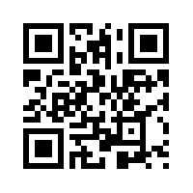
Wirksame Klimabildung:
1. über klimapolitische Fehlvorstellungen aufklären,
2. Urteilskompetenz durch Basisfakten vermitteln*.
3. public sphere actions mit SuS in den Blick nehmen.
4. Zielgruppe korrekt bestimmen: nicht vorrangig die SuS, sondern Entscheidungstragende in Politik / Medien / Verwaltung.
Leitfrage = „Wen sollten wir auffordern, … zu tun?“
nach der Metastudie über die Wirksamkeit von Klimabildung von J.Kranz, M.Schwichow, P.Breitenmoser, K.Niebert: Politik – Der blinde Fleck der Klimabildung, 2023.
Siehe auch Video auf http://sts-bv.de/blog/
* dabei Kontroversen sichtbar zu machen
Notes:
Wenn man mehr Vorbereitungszeit als Ihnen zur Verfügung steht hat, würde man im Einstiegsgespräch über den Film und in der Lernsequenz zwei Prinzipien der Klimadidaktik berücksichtigen:

Slide 30
Klimapolitische Fehlvorstellungen / Klimamythen mit SuS „debunken“
o Die Forderung nach „Technologieoffenheit“ z.B. durch Wasserstoffheizung oder E-Fuel-Mobilität kann Klimaschutzverzögerung bezwecken, denn H2 oder E-Fuel sind noch lange keine Option! Vgl. Hinweise auf Probleme der Verfügbarkeit und der Effizienz/Kosten, www.t1p.de/eichberger)

Slide 31
Urteilskompetenz durch Basisfakten vermitteln
Klimadidaktische Prinzipien nach Prof. Martin Schwichow (PH Heidelberg):
Klimadidaktik
thematisiert „realpolitische Fragestellungen“ zu Strukturveränderungen …
… auf der Basis klimawissenschaftlicher Basisfakten und
ermöglicht so eine wissenschaftsfundierte Bewertung von klimapolitischen Positionen.
Schülerinnen und Schüler…
kennen Basisfakten zu Klimapolitik, d.h. schnell wirksamen und gerechten Klimaschutzmaßnahmen,
bewerten wissenschaftsfundiert politische Positionen zu Klimaschutzmaßnahmen,
unterscheiden individuelle Verhaltensänderungen von kollektiv zu erstreitenden Strukturveränderungen,
engagieren sich auf eigenen Wunsch wirksam, indem sie Entscheidungstragende zum Handeln auffordern.

Slide 32
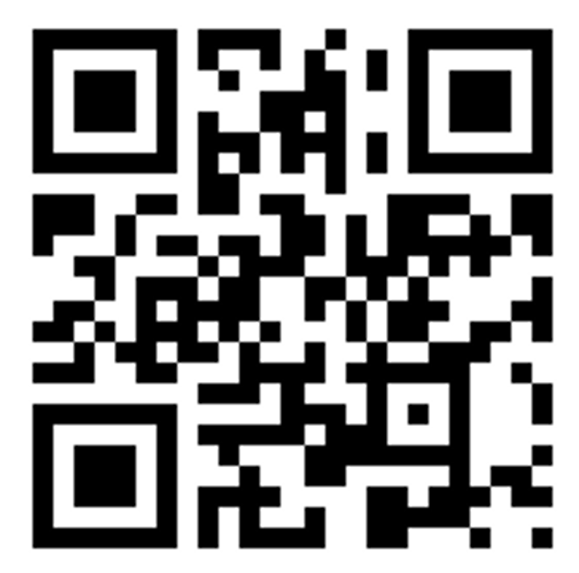
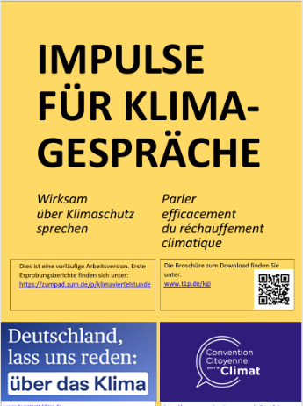
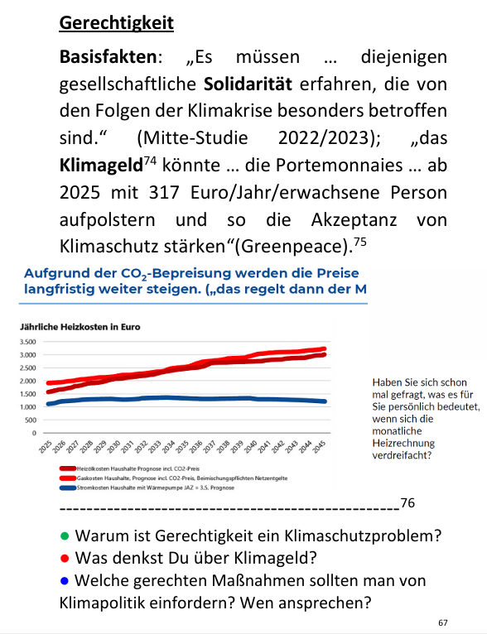
Klimagespräche über Basisfaken
Grafik rechts: Scientists for future, 2024
arkt“
Was weiß man über klimagerechtigkeit?

Slide 33
Projektideen für public sphere actions
Forderungen, für die sich Jugendliche in „public sphere actions“- engagieren können (u.a. nach Prof. Schwichow (PH Heidelberg); nutzen Sie auch KI!):
…
…
…
…
… Welche p.s. actions fallen Ihnen sein?
… -“- schlägt KI vor?
…
…
…
…
Notes:
Windkraftausbau in meiner Region ja/nein? Kohleausstieg in 2030 oder später oder früher? Atomkraftwerke abschalten oder neu bauen? Tempolimit ja/nein? autofreie Innenstädte ja/nein? CO2-Steuer erhöhen?
Kernfusion fördern und auf Innovationen hoffen? Klimageld einführen? Wasserstoffmobilität fördern? Wärmepumpenpflicht statt neue Gasheizung? usw.

Slide 34
Projektideen für public sphere actions
Forderungen, für die sich Jugendliche in „public sphere actions“- engagieren können (u.a. nach Prof. Schwichow (PH Heidelberg); nutzen Sie auch KI!):
Neubau von sicheren Radwegen zu unserer Schule!
Ladesäulen für Elektroauto und –räder auf dem Schulgelände!
In unserer Region sollen mehr Windkraftanlagen gebaut werden!
Unsere Schule soll durch Photovoltaikanlagen elektrifiziert werden!
Unsere Schule soll nicht mit Gas, sondern mit einer Wärmepumpe beheizt werden!
In unserer Schulkantine soll klimaschonendes Essen angeboten werden! usw.
→ Welche Entscheidungstragenden kontaktieren?
Notes:
Windkraftausbau in meiner Region ja/nein? Kohleausstieg in 2030 oder später oder früher? Atomkraftwerke abschalten oder neu bauen? Tempolimit ja/nein? autofreie Innenstädte ja/nein? CO2-Steuer erhöhen?
Kernfusion fördern und auf Innovationen hoffen? Klimageld einführen? Wasserstoffmobilität fördern? Wärmepumpenpflicht statt neue Gasheizung? usw.

Slide 35
5. Klimadidaktik Workshop, Mittwoch, 19.11.2025, 14:00-17:30
Schwerpunkt: Klimadidaktik mit ernste Lernspielen
Stop to be against!
Tell a positive story!
Do it with the fewest words possible!
Julius van der Laar, campac-Demokratie-Konferenz 11/2024
Schirmherrschaft Bundespräsident Horst Köhler (CDU)

Slide 36
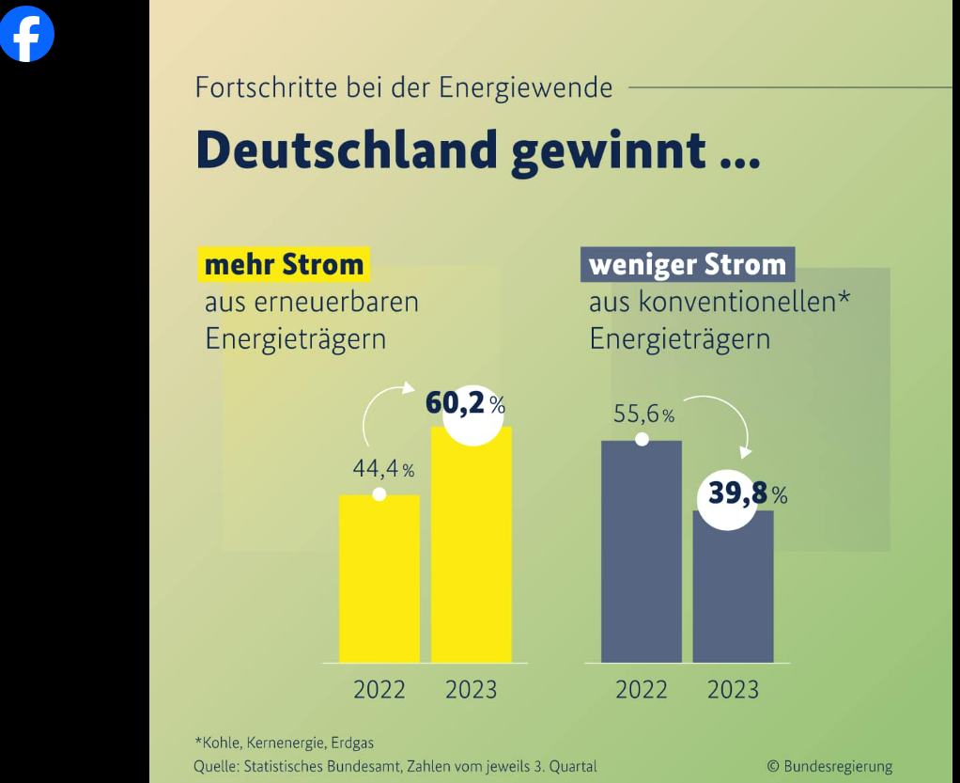
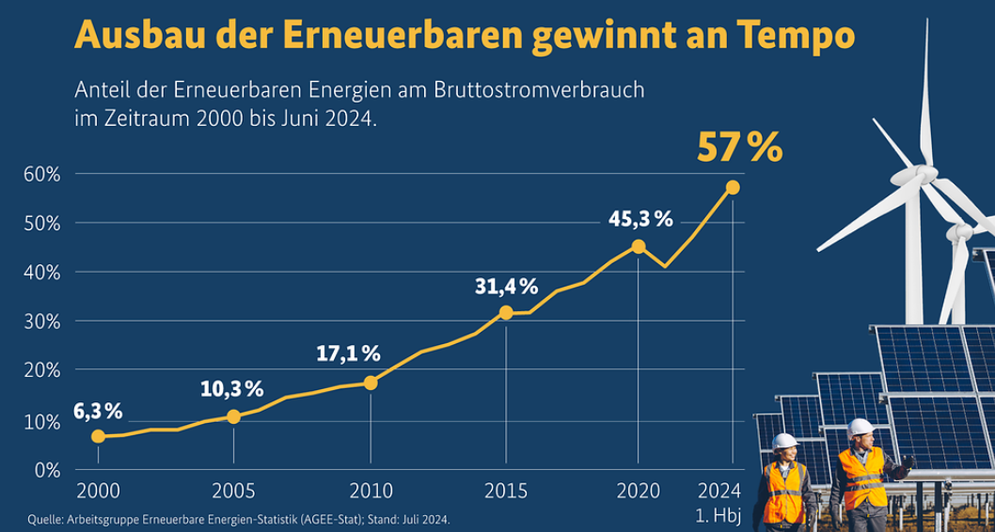
2,7%
Positive Geschichten erzählen
www.energy-charts.info
zurück

Slide 37
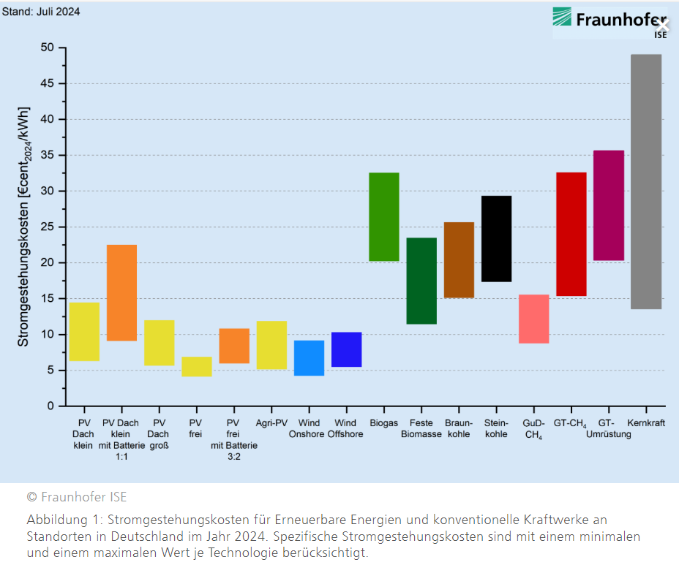
zurück

Slide 38
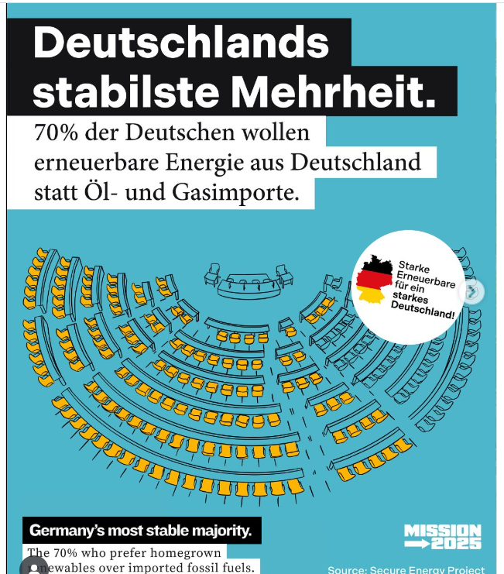
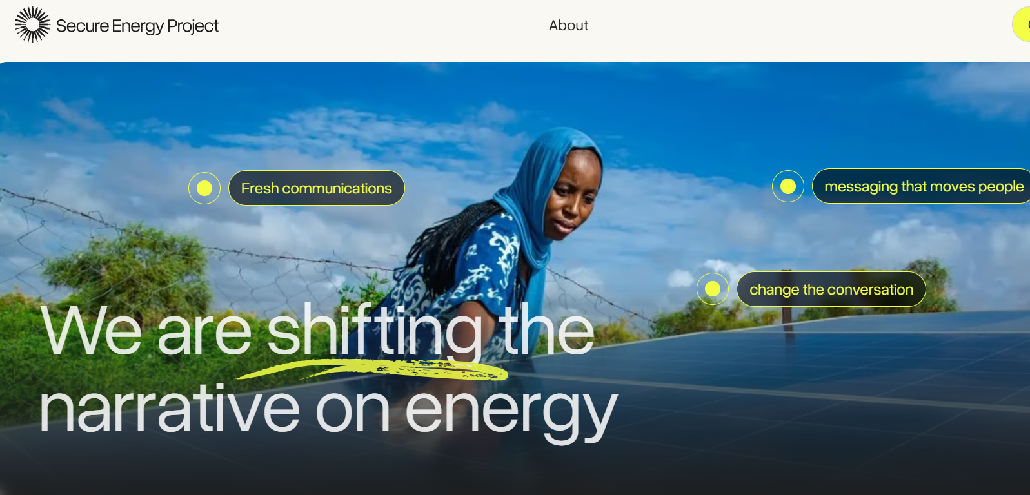
Positive konservative Geschichten erzählen
zurück

Slide 39
1. Fehlvorstellungen -> 2. Basisfakten zu Klimapolitik -> 3. Public sphere actions
„Stadt-Land-Fluss“: Notiere zum Buchstaben jeweils eine …
E, D, A …
Klimawandelfolgen I Individual sphere action I public sphere action I Verantwortliche
Notes:
Windkraftausbau in meiner Region ja/nein? Kohleausstieg in 2030 oder später oder früher? Atomkraftwerke abschalten oder neu bauen? Tempolimit ja/nein? autofreie Innenstädte ja/nein? CO2-Steuer erhöhen?
Kernfusion fördern und auf Innovationen hoffen? Klimageld einführen? Wasserstoffmobilität fördern? Wärmepumpenpflicht statt neue Gasheizung? usw.

Slide 40
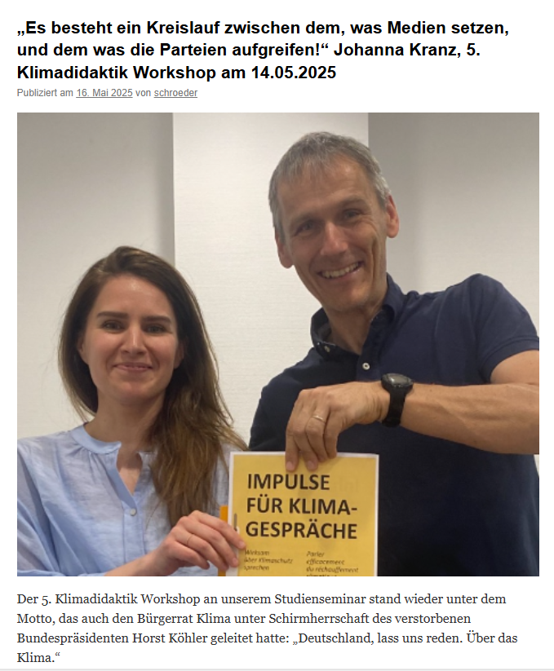
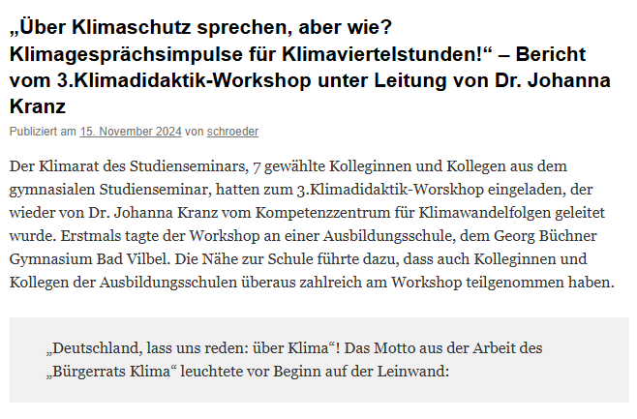
Wo kann ich die Ergebnisse der Workshops nachlesen?
www.sts-bv.de/blog

Slide 41
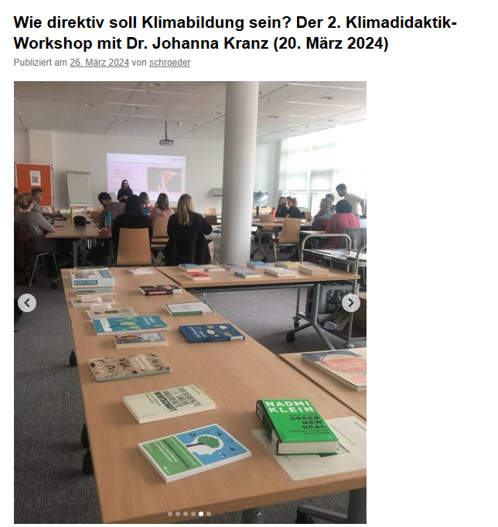
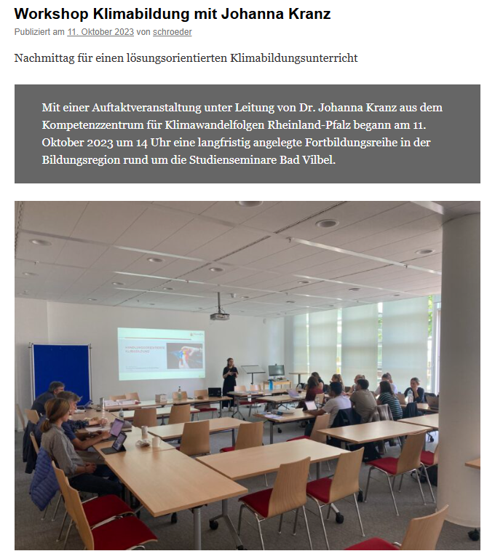
Wo kann ich die Ergebnisse der Workshops nachlesen?
www.sts-bv.de/blog

Slide 42
Was nehmen Teilnehmende mit?
Aktuelle klimawissenschaftliche Basisfakten
Unterscheidung von individual sphere und public sphere actions
Positive Klima-Geschichten erzählen können
Projektideen
Denken in Wahrscheinlichkeiten
Klimagesprächsimpulse
Methodische Hinweise (ernste Spiele, Handabdruckübungen …)
Selbstwirksamkeitserfahrung: „Ich bin Teil eines Netzwerkes“
Erfahrungsaustausch

Slide 43
Prinzipien der Klimadidaktik
Notes:
Grundidee: Klimabildung ist wie Demokratiebildung selbstverständlicher Ausbildungsaspekt. Kein Add-On.

